Slide 1
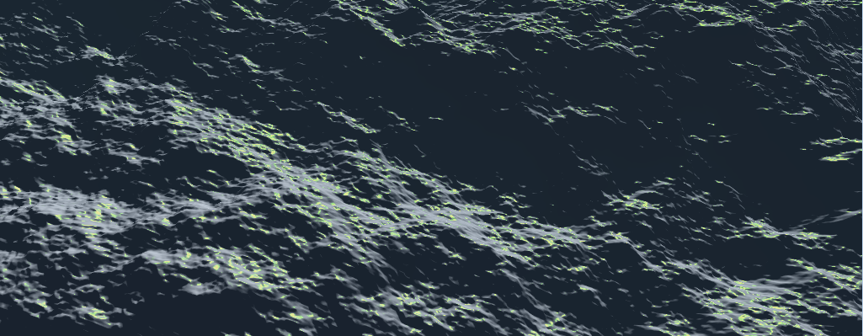

Présentation du projet d’IA41 :
Réalisation d’une intelligence artificielle pour le jeu du Pogo
IA41 – Intelligence Artificielle
CADORET Luc – GI02
LAHOUEL Belkacem – GI02
GIERCZYNSKI Tristan – GI04 – ILC
Directeur de l’UV : LAURI Fabrice
www.utbm.fr

Slide 2
Sommaire
2
Représentation d’un état
Problématique
Fonctions d’évaluation
Algorithme Minmax
Démonstration
Titre de la présentation
Titre
IA41 - Réalisation d’une intelligence artificielle pour le jeu du Pogo
www.utbm.fr

Slide 3
1) Représentation d’un état
5
Représentation d’une pile de pion : les listes FILO
Liste prolog :
Passer d’un état à un autre
IA41 - Réalisation d’une intelligence artificielle pour le jeu du Pogo
www.utbm.fr

Slide 4
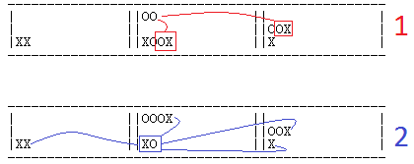
2) Problématique
4
Evaluation d’une pile
Exemple :
IA41 - Réalisation d’une intelligence artificielle pour le jeu du Pogo
www.utbm.fr

Slide 5
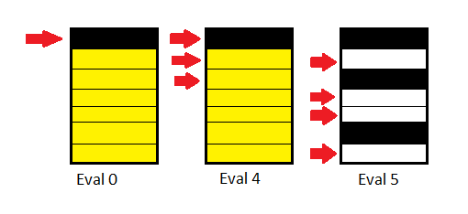
3) Evaluation d’un état
6
Les différents critères d’évaluation
eval0 : évaluation en fonction du nombre de piles contrôlées par chacun des joueurs
eval4 : évaluation du nombre de coups qu’un joueur peut effectuer
eval5 : évaluation de l’efficacité de contrôle d’un pion sur sa tour
eval6 : évaluation en fonction de l’efficacité de contrôle d’un pion sur sa tour + du nombre de tours contrôlées + du nombre de coups possibles
IA41 - Réalisation d’une intelligence artificielle pour le jeu du Pogo
www.utbm.fr

Slide 6
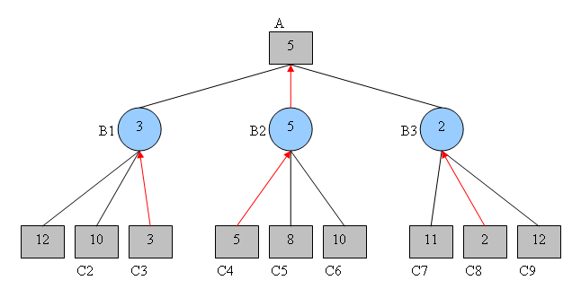
4) Algorithme Minmax
7
Création d’une arborescence dont les nœuds sont des états
Maximisation d’un état par l’un des joueurs, Minimisation par l’autre
Cas d’une évaluation de deux états de même valeur : hasard
Prise en compte de la profondeur de l’arborescence
IA41 - Réalisation d’une intelligence artificielle pour le jeu du Pogo
www.utbm.fr

Slide 7
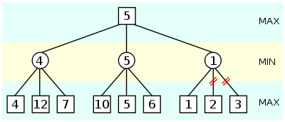
4) Complément Minmax : Elagage Alpha - Bêta
8
Principe de « coupure » de branches de l’arborescence
→ Réduction de la complexité
IA41 - Réalisation d’une intelligence artificielle pour le jeu du Pogo
www.utbm.fr

Slide 8
5) Démonstration
9
IA41 - Réalisation d’une intelligence artificielle pour le jeu du Pogo
www.utbm.fr

Slide 9
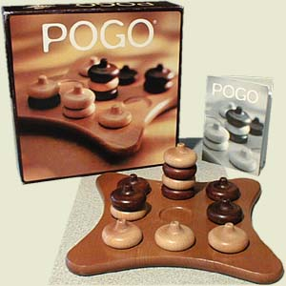
Conclusion
11
Projet mené à son terme malgré quelques difficultés
Projet intéressant de part sa complexité cachée
Des améliorations sont toujours possibles
Satisfaction d’un projet achevé et fonctionnel
IA41 - Réalisation d’une intelligence artificielle pour le jeu du Pogo
www.utbm.fr

Slide 10
Merci de votre attention
CADORET Luc – GI02
LAHOUEL Belkacem – GI02
GIERCZYNSKI Tristan – GI04 – ILC
Directeur de l’UV : LAURI Fabrice
www.utbm.fr

